Slide 1
HRA
Radim
Metodica

Slide 2
Hra
Bavila by Vás Vaše hra?
Zahráli byste si jí taky?
Bude se o hře mluvit i po výpravě?
Metodica

Slide 3
Hra
Co všechno je hra?
Co všechno může být hra?
Metodica

Slide 4

Cíl
= základní stavební cíl pro přípravu
SMART
„hra pro hra“ – vyplnění volného času
Metodica

Slide 5
Účastníci hry
Vlčata/světlušky
  nesázet na osvědčené klasiky
  kratší hry, častěji střídat
Skauti/skautky
  důraz na pravidla
RS/Rangers
  výzva
  spolupráce
Činovníci
  výzva
  spolupráce
  motivace
Metodica

Slide 6
Příprava
„příprava trvá stejně dlouho jako hra sama“
Nebojte se příprav!
Balíček k použití tak, aby hru mohl zrealizovat kdokoliv další
Časový odhad hry, čas na přípravu
Metodica

Slide 7
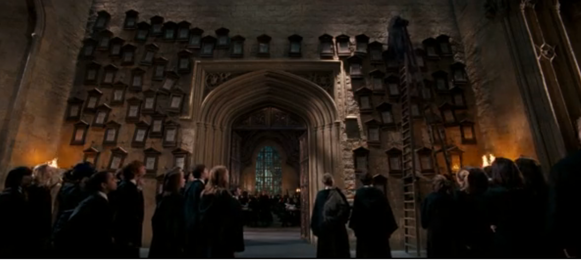
Pravidla
Méně je někdy více
Neměnit pravidla během hry
Metodica

Slide 8
Prostředí
Jak ho využít naplno?
  Město – historie, architektura, tradice
  Příroda – památky, přírodní úkazy
Bezpečnost
Metodica

Slide 9
Červená nit
Kostýmy, rekvizity, scénka
Tematicky k celoroční hře, místu, příběhu, tématu
Vlastní nadšení je přeneseno na děti
Metodica

Slide 10
Průběh hry
Co dělat, když program neplní svůj cíl?
Co dělá, když hra děti nebaví?
Co dělat, když hra děti moc baví a chtějí hrát dále?
Co dělat, když hru pokazí počasí?
Co dělat, když se během hry objeví závažná chyba v pravidlech?
Metodica

Slide 11
Zpětná vazba
Zpětná vazba od dětí
  Líbila se dětem hra?
  Věkově přizpůsobena
Zpětná vazba sobě
  Naplnila hra stanovený cíl?
  Proběhla hra podle očekávání?
  Nastal během hry nějaký problém?
Metodica

Slide 12
Rozdělení na skupiny
Skupina Adam, Radim
  Vojta, Klik, Martina, Thorin, Žužu, Špunt
  Klíště, Šmoula, Citrón, Magda, Ještěr
Skupina Zuzka, Máňa
  Kwaki, Véna, Kozel, Tom, Kristina
  Pidi, Gábina, Kája, Vysílačka, Jitka
Metodica

